Slide 1
Dash: Scalable Hashing on Persistent Memory
汇报人：张婧
学号：M202173482
Notes:
大家好，今天我将给大家分享的文献是 Dash：基于持久性存储的可扩展哈希

Slide 2
Dash的介绍
背景：字节可寻址持久内存(PM)给哈希表带来了低延迟、廉价持久和即时恢复的潜力。
问题：许多新的哈希表设计已经被提出，但大多数都是基于仿真，并在实际的PM上执行次优，回避了PM的许多重要特性。
解决方案：Dash，一个在实际的PM硬件上构建动态哈希表和可伸缩的哈希表的整体方法，具有良好的可伸缩性、高负载因数和即时恢复的属性。
Notes:
首先，我将简单概述文章的相关背景，
由于字节可寻址持久内存(PM)给哈希表带来了低延迟、廉价持久和即时恢复的潜力。
许多新的哈希表设计已经被提出，但大多数都是基于仿真，但在实际的PM上执行次优。它们是基于分段的局部解决方案，回避了PM许多重要的特性。
特别是良好的可伸缩性、高负载因数和即时恢复。
文章提出了Dash作为解决方案，即一个在实际的PM硬件上构建动态哈希表和可伸缩的哈希表的整体方法，它具有上述所有属性。

Slide 3
Dash的介绍
Dash结合了新的和现有的技术，包括
1 使用 fingerprints ，以减少PM访问；
2 一种新的桶负载平衡技术，避免了不必要的读写；
3 设计了一种乐观的、轻量级的锁，避免为搜索操作编写PM；
4 使用PMDK库，系统地处理崩溃一致性、PM分配并实现即时恢复。
基于Dash，文章采用了两种流行的动态哈希方案——可扩展哈希Dash-EH和线性哈希Dash-LH。
Notes:
文章认为解决问题的关键是减少不必要的PM读和写，而之前的工作只关注减少PM写，忽略了许多实际问题，需要进一步改进。
故Dash结合新的和现有的技术完成了以下四项任务：
1 使用 fingerprints ，以减少PM访问；
2 提出了一种新的桶负载平衡技术，避免了不必要的读写；
3 设计了一种乐观的、轻量级的锁，避免为搜索操作编写PM；
4 使用PMDK库，系统地处理崩溃一致性、PM分配并实现即时恢复。

Slide 4
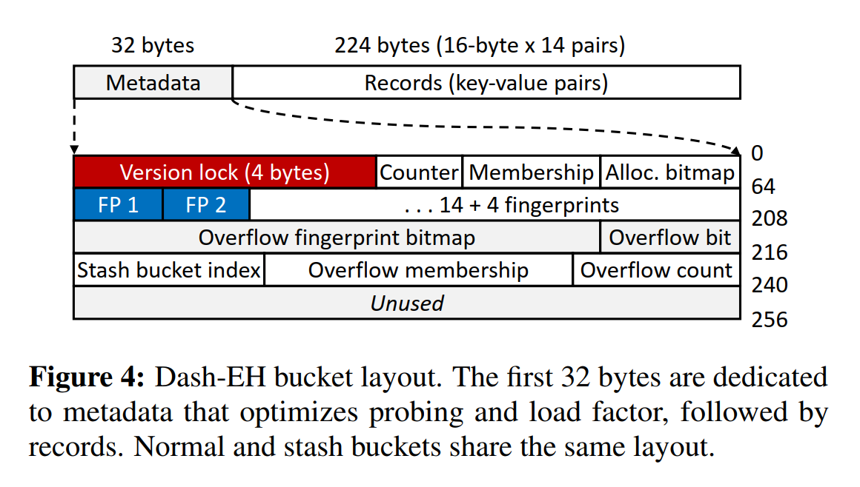
1 Fingerprint
Notes:
1 关于指纹识别
如图是Dash-EH桶的内部结构，可以看到前32字节被元数据占用，后224字节被分为14个键值槽
在原数据的内部的第二行可以看到14+4个指纹，前14个指纹与14个键值槽一一对应
后4个用于存储溢出记录的指纹。
指纹是一个字节的键散列，用于预测一个键是否可能存在。
在Dash中，要探测一个key， 探测线程。首先检查搜索键的指纹是否和桶内现有的指纹匹配。如果不匹配，key肯定不在桶中。
这样可以避免在桶探测时进行不必要的扫描。

Slide 5
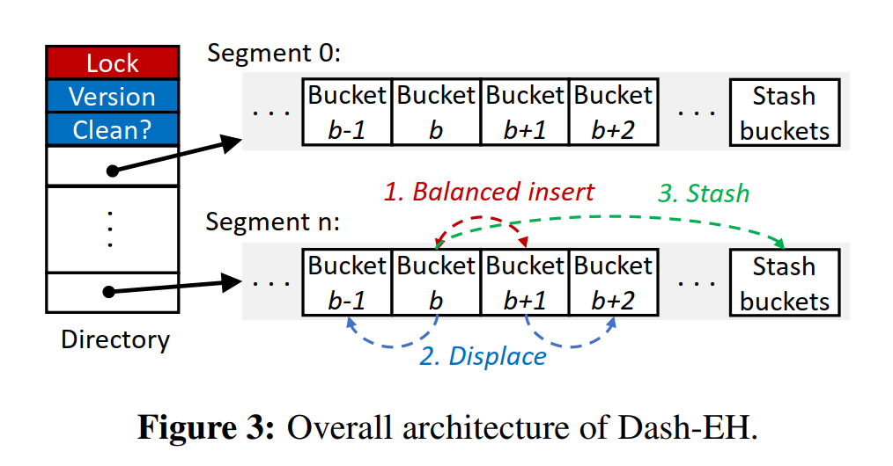
2 新的桶负载平衡策略
Notes:
2 Dash提出了新的桶负载平衡策略，如图所示，提出了三种策略
红色的虚线是策略一：平衡插入，
如果现在正在插入的一个key-Value被哈希到桶 b，但是桶b满了，平衡插入允许它插入到桶 b+1
但是如果桶b+1没有位置了，启动策略二（蓝色线），代替策略，即让桶b或者b+1的记录按平衡策略给该key让出位置；
如果在平衡插入和取代之后，记录不能被插入到bucket b/b+1中，那就启动Stash策略；
如图3所示，每个段中的正常桶后面都跟着可调数量的存储桶，策略三就是将key存到Stash桶中。

Slide 6
3 乐观的、轻量级的lock
Dash使用乐观、轻量级的锁，类似于乐观并发控制技术。
在执行插入操作时，将遵循传统的桶级锁定来锁定受影响的桶。而允许在不持有任何锁的情况下进行搜索操作，从而避免写PM。
Notes:
3 关于乐观的、轻量级的lock

Slide 7
4 即时恢复
恢复一个数据段需要四个步骤：
1 清除桶锁；
2 移除重复记录；
3 重建溢出元数据；
4 继续进行SMO。
有些锁可能在崩溃时处于锁定状态，因此每个存储桶中的每个锁都需要重置。而通过检查相邻桶中的指纹来检测是否有重复数据记录。这样使得检查是轻量级的，因为只有在指纹匹配的情况下才需要真正的key比较。
Notes:
4 关于即时恢复性能
在Dash中恢复一个数据段需要四个步骤：

Slide 8
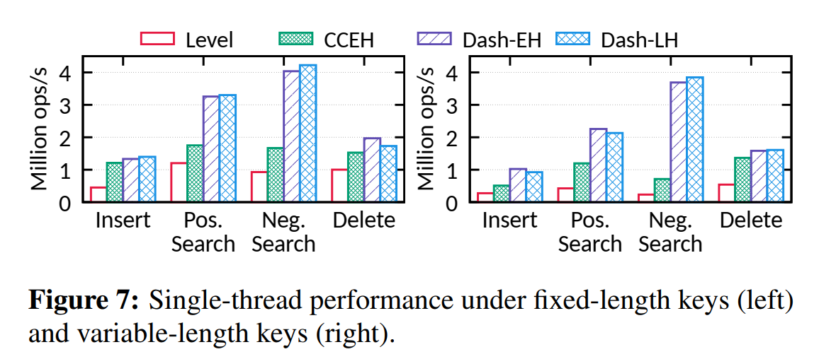
实验结果
Notes:
最后展示文章的实验结果：
如图是单线程下定长键和变长键的吞吐量情况。
横坐标是各种操作，包括插入、负搜索、搜索和删除操作
可以看出紫色和蓝色的柱更加突出，即基于Dash的哈希方案在吞吐量中表现更出色。

Slide 9
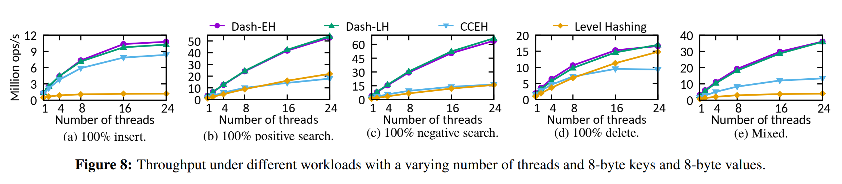
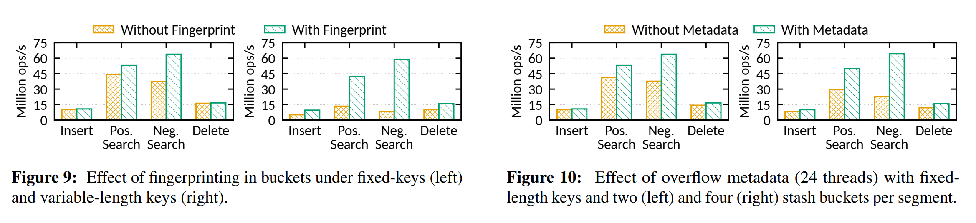
实验结果
Notes:
如上折线图所示，是5类负载操作下，线程增长与吞吐量的关系。
可以看出，基于Dash的哈希方案表现出更优的吞吐量（紫色和绿色折线所示）
如图9/10柱状图，分别是使用了指纹和溢出元数据技术前后的吞吐量情况对比，
图9可以看出使用了指纹识别后吞吐量改善了，特别是在搜索操作时。
图10可以看出添加了溢出元数据后吞吐量提高了，特别是在搜索操作的情况下。

Slide 10
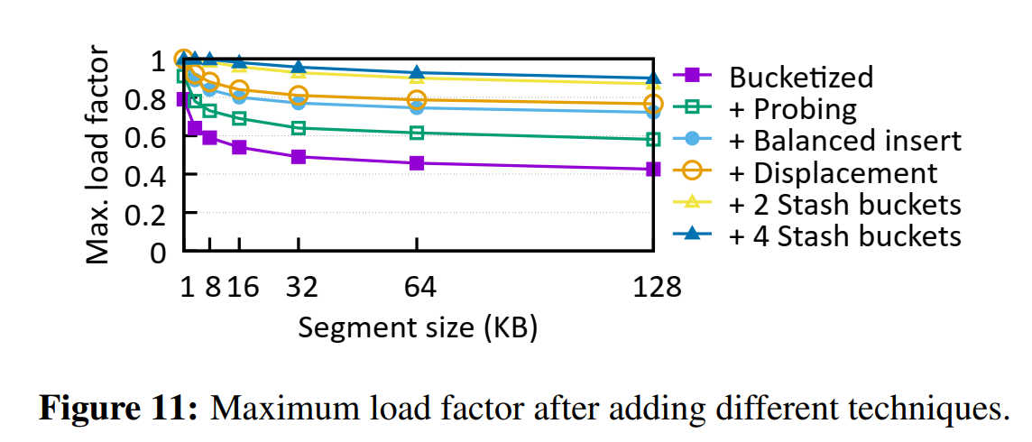
实验结果
Notes:
最后这张图展示不同策略技术对最大负载因子的影响
可以看出，紫色的是无任何额外技术下的情况，负载因子随着段分裂迅速下降
其余的各种策略下的负载因子均高于正常情况。

Slide 11
谢谢聆听！
汇报人：张婧
学号：M202173482
Notes:
谢谢大家。

